Slide 1
1.KONU
BASİT MAKİNELER VE ÖZELLİKLERİ
&
KALDIRAÇLAR

Slide 3
🡪 Bazı basit makineler hızdan ve zamandan kazanç sağlarlar.

Slide 35
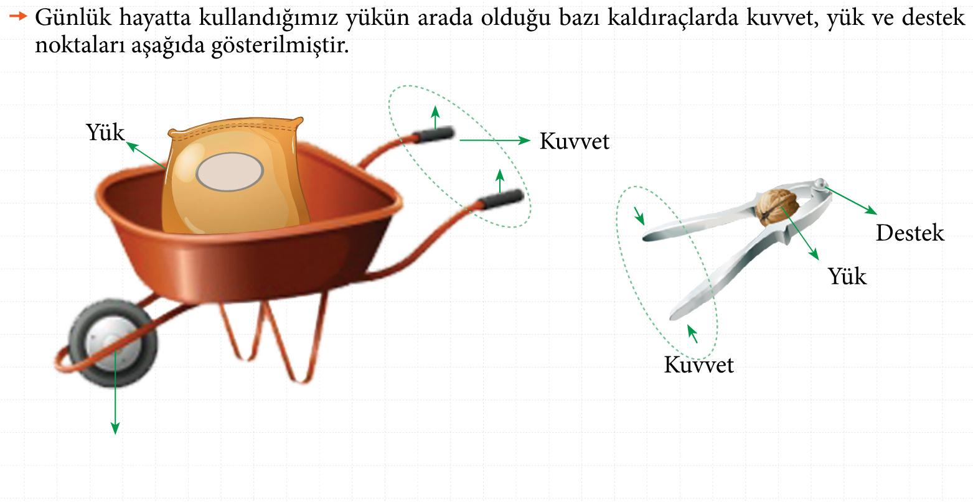

Slide 48
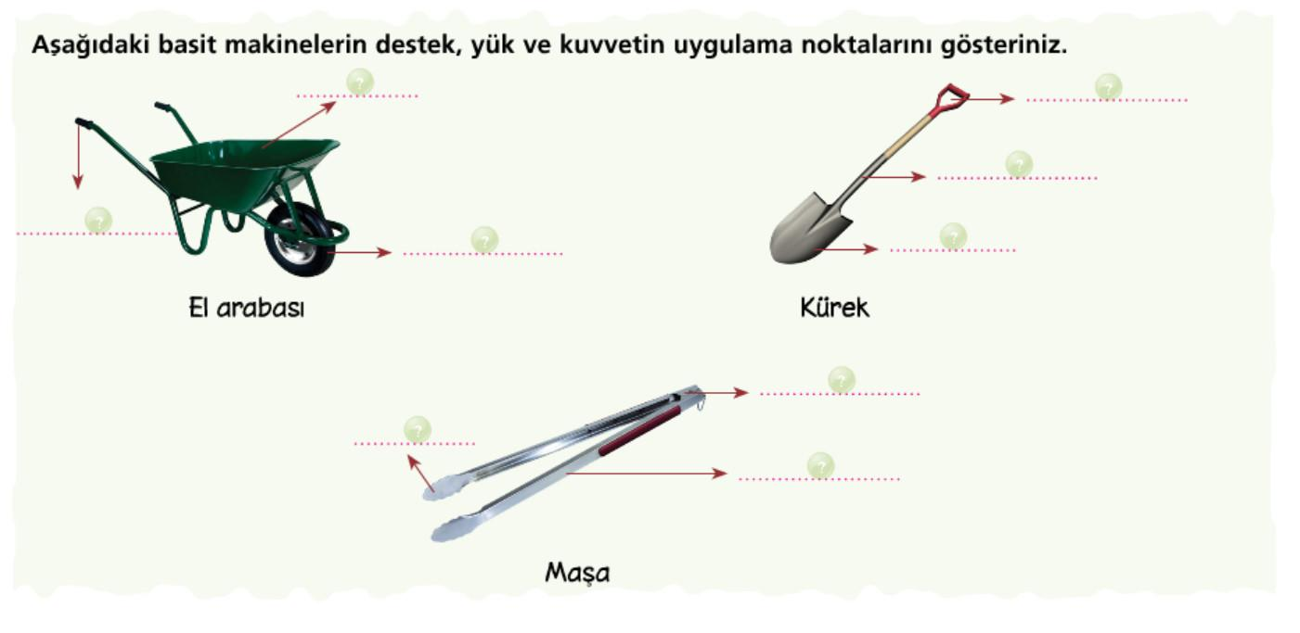

Slide 64
DEĞERLENDİRME SORULARI

Slide 85
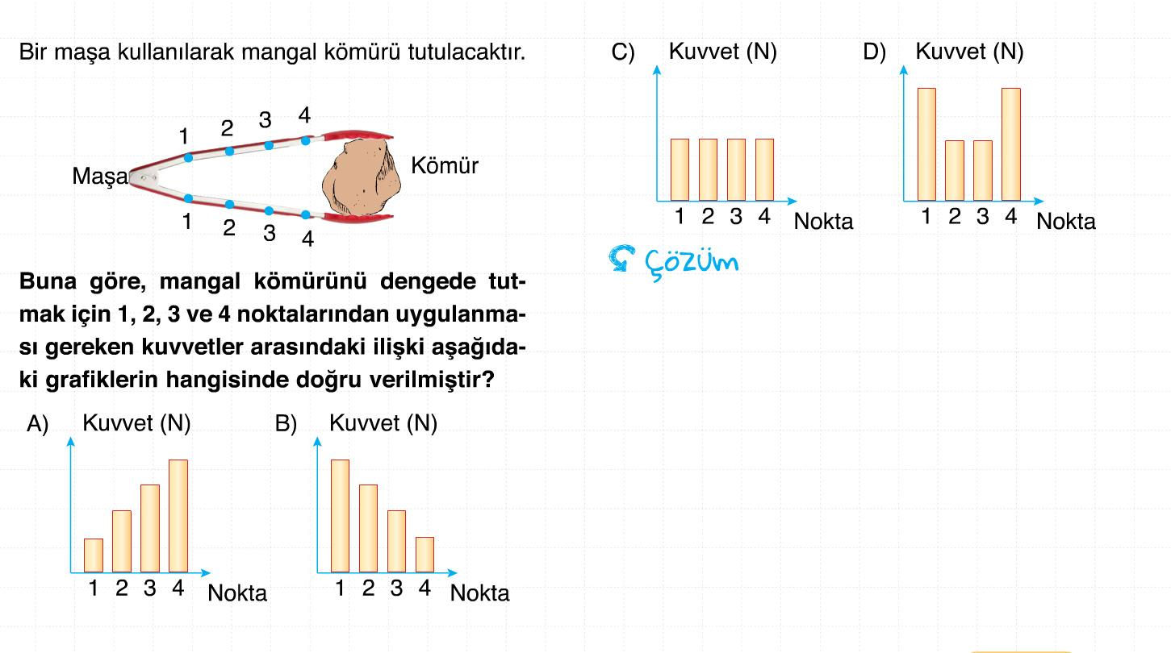

Slide 86
